Slide 1
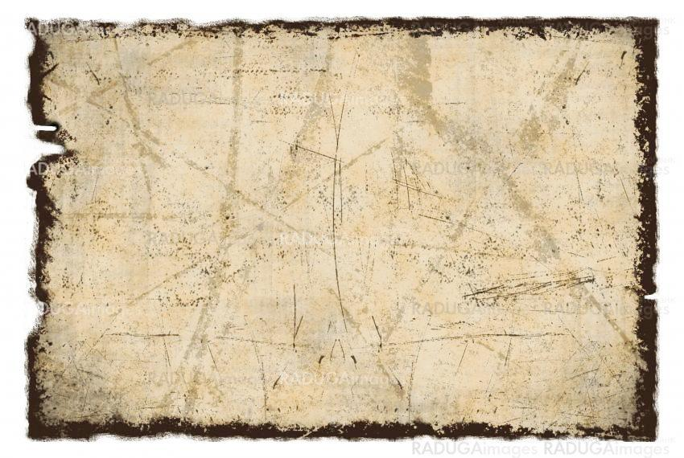
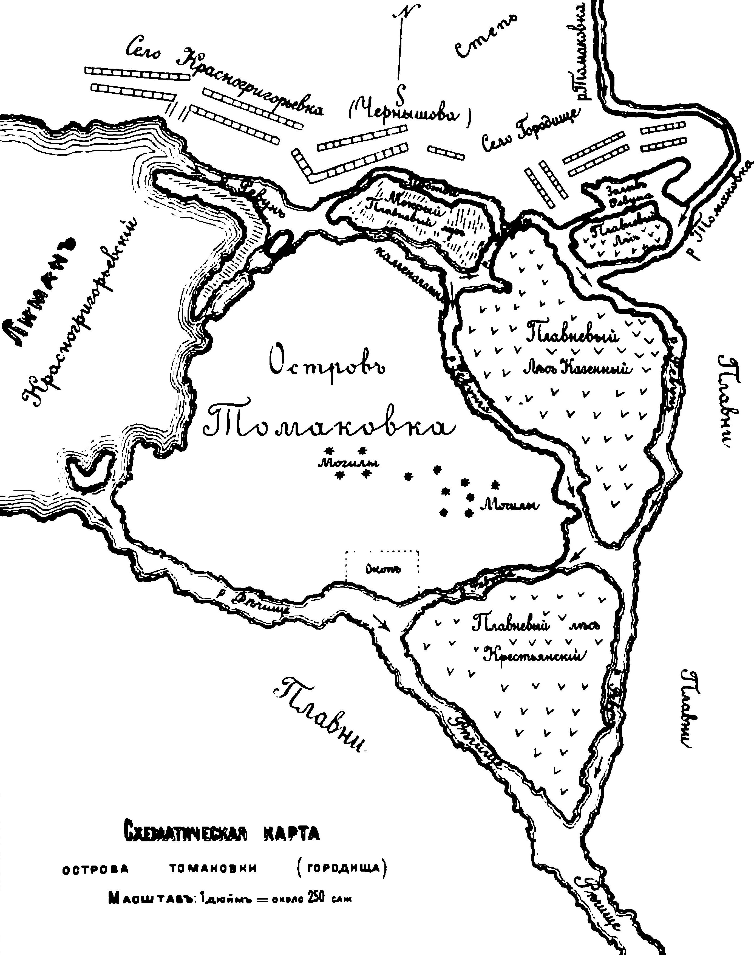
Томаківська Січ – колиска козацтва
Проект учнів Марганецької загальноосвітньої школи І-ІІІ ступенів №3

Slide 2
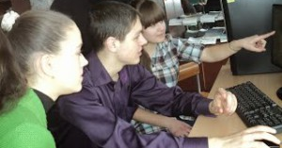
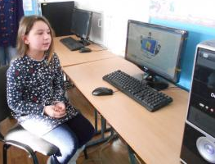
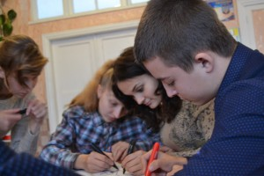
Збір інформації про Томаківську Січ
Про події XVI століття на острові Томаківка нагадують лише річки Ревун та Річище, яри та дикі груші, які росли тут і в ті далекі часи. Тому нам довелося збирати інформацію в бібліотеці, Інтернеті, під час зустрічей із місцевими краєзнавцями.

Slide 3
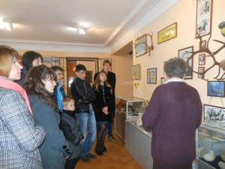
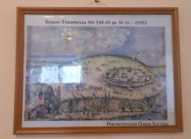
У Марганецькому міському краєзнавчому музеї
Деяку інформацію ми отримали в міському краєзнавчому музеї, зокрема ознайомились з картою острова-реконструкцією нікопольського краєзнавця П. Богуша.

Slide 4
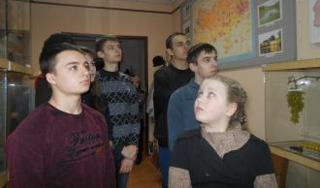
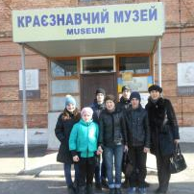
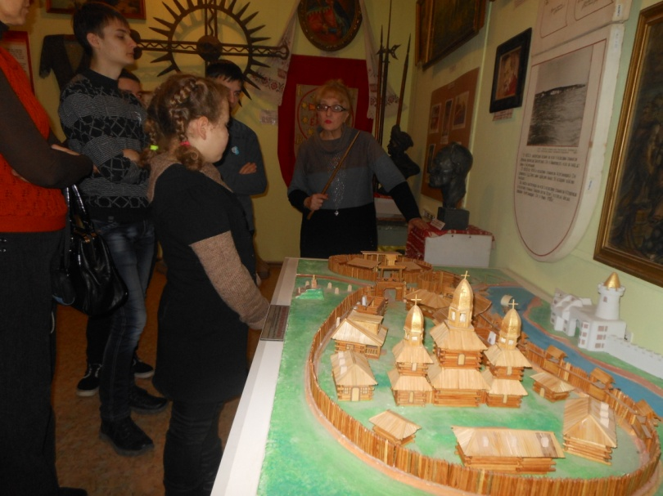
Нікопольський краєзнавчий музей
Відвідавши Нікопольський краєзнавчий музей дізнались про гетьманів Томаківської Січі, боротьбу козаків з турками та татарами.

Slide 5
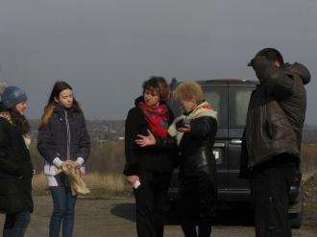
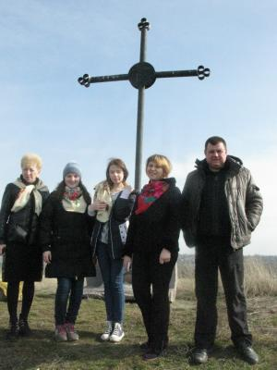
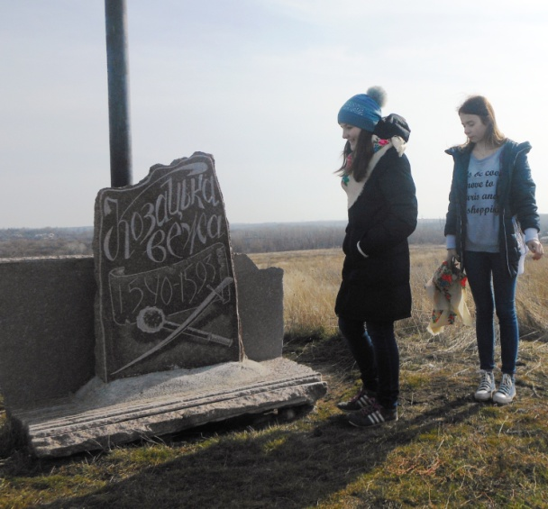
Мандрівка на острів Томаківка
Наше бажання відновити героїчні сторінки історії нашого краю привели нас на о.Томаківка, де ми зустрілись з місцевим краєзнавцем О.Кандибою, який також докладає зусиль для збереження пам`яті про Томаківську Січ.

Slide 6
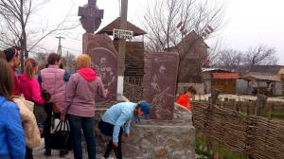
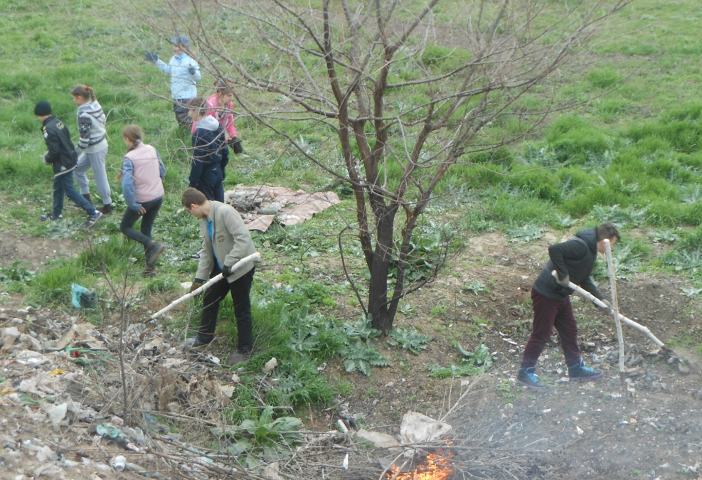
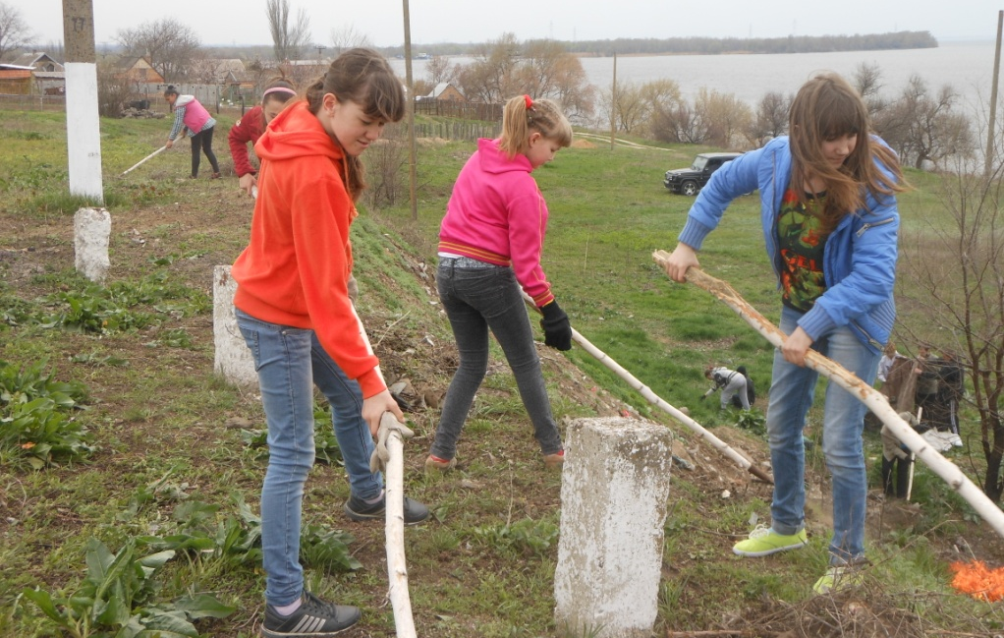
Толока на Острові
Разом з О.Кандибою на історичному місці ми провели весняну толоку і поклали початок відновленню історії острова Томаківка .

Slide 7
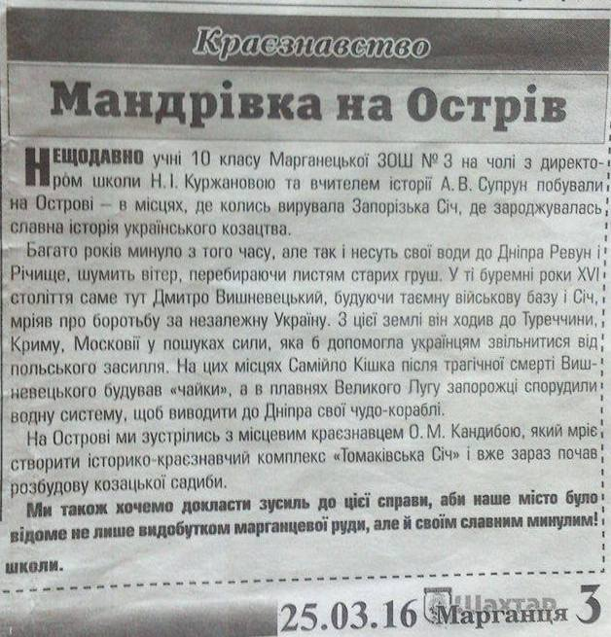
Висвітлення проекту у ЗМІ
1.Міська газета «Шахтар Марганця» - Мандрівка на Острів - (№13 від 25.03.2016 р.)
2. Новини, на сайті Департаменту
освіти і науки
Дніпропетрвоської ОДА -
Мандрівка на острів Томаківка
3. Електронна газета “Марганецький очевидець”
4. Сторінка “Краєзнавець” на офіційному сайті Марганецької ЗОШ №3
Презентація проекту на офіційному сайті школи

